Slide 1
Нурсеитов Б.Н. Костанайский государственный университет им. А. Байтурсынова

Slide 2
Казахское ханство

Slide 3
Основные точки зрения по проблеме образования казахского ханства
Одним из важнейших вопросов казахского ханства является вопрос о времени его образования
Историк Ибрагимов С.К. относит время образования Казахского ханства к 30-40г. 16 в.
Ахмедов Б.А. считал, что Казахское ханство образовалось в 80-90г. 15 в.
Султанов Т.И. относит к более раннему периоду – нач. 70г. 15 в. он остановился на дате 1470-1471 г.(872 г. хиджры)
Мухаммад Хайдар Дуглат назвал иную дату 1465-1466 г.
Чулошников писал, что казахское ханство образовалось на рубеже 15-16 в.

Slide 4
Основные причины формирования казахской государственности
Возникновение Казахского ханства явилось закономерным итогом социально-экономических и этнополитических процессов на обширной территории Восточного Дешт-и-Кыпчака, Семиречья и Туркестана. Формирование в 14-15 вв. единого экономического региона на базе естественной интеграции областей со смешанной экономикой, кочевой скотоводческой и оседло-земледельческой, городской - с торгово-ремесленным направление хозяйства, подготовило условия к объединению всех земель региона в одной политической структуре
Образование Казахского ханства связано с внутриполитическим состоянием двух государств на территории Казахстана – ханство Абулхаира и Могулистана, которые во второй половине 15 века завершили свое существование упадком и развалом

Slide 5
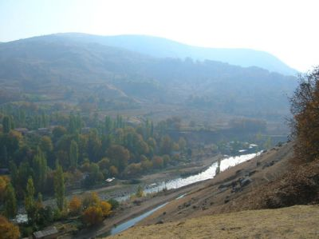
Территория Казахского ханства
Территория ханства неоднократно меняла свои очертания под влиянием главным образом внешнеполитических событий, но почти всегда в пределах расселения казахского этноса – от Иртыша и Каратала до Сырдарьи и Урала ( Яика), от Алтая и Тянь-Шаня до Каспия и Арала

Slide 6
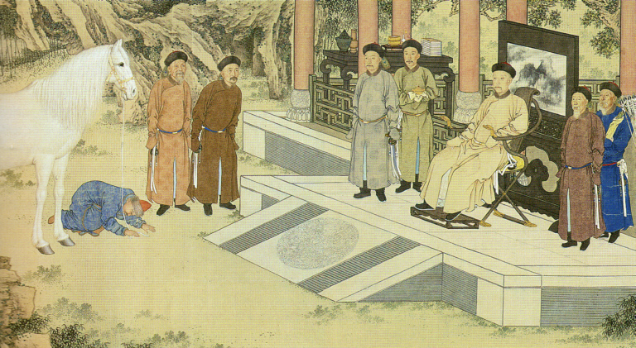
Правители ханства вели самостоятельную внешнюю политику, их поданные имели мирные контакты, хозяйственно-культурные связи с соседними народами и странами Средней и Центральной Азии, с Российским государством

Slide 7
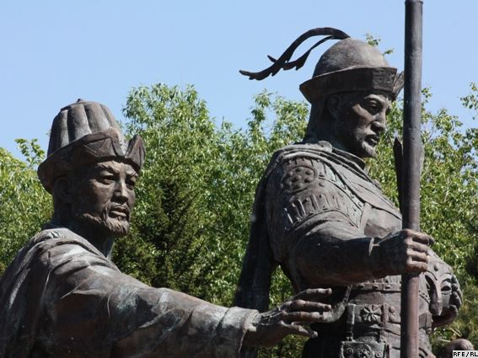
Вклад Жанибека и Керея в историю казахов и Казахстана очень велик. Им принадлежит заслуга становления казахского этноса и формулирования идеи казахской государственности. С момента откочёвки Жанибека и Керея в Могулистан значение слова "казах", считают историки, меняется из социального в политическое, а позже в этническое. Именно благодаря ханам Жанибеку и Керею обширная территория от притоков Волги на западе до гор Алтая на востоке зовется Казахстаном, а ее население - казахами.

Slide 8
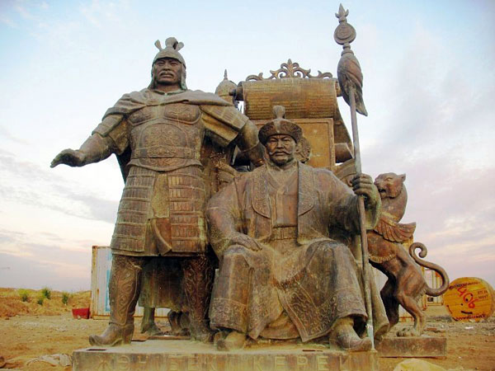
Это первый памятник ханам XV века, считающимся основоположниками казахской государственности. Идея установить монумент принадлежит Нурсултану Назарбаеву. Композиция на внушительном постаменте представляет собой две фигуры, олицетворяющие зарождение казахской государственности. Памятник отражает идею сплочения народа под началом двух верховных правителей во имя создания сильного независимого ханства. Керей, на правах первого хана, восседает в седле, снятом с коня и установленном на постаменте. Фигура Керей-хана символизирует стабильность и созидание. Жанибек-хан изображен в полный рост, он олицетворяет силу и мужество. У каждого из ханов в руках – знамя Свободы с национальными эмблемами и символами.

Slide 9
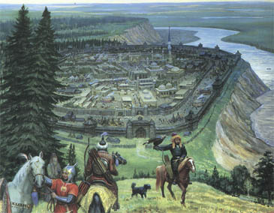
Политическая история ханства
В 15 – нач. 16 в. Казахское ханство укрепилось экономически и расширилось территориально, включив значительную часть этнической территории казахов.
В конце 15 в. было включение в состав Казахского ханства городов Сузака, Сыгнака, Саурана.
Присоединение к Казахскому ханству части присырдарьинских оазисов явилось ключом к успеху казахских ханов по объединению страны в целом

Slide 10
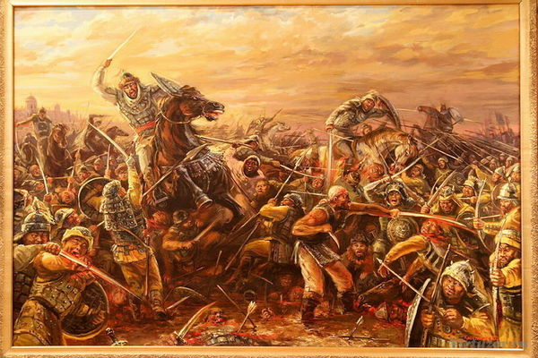
Наибольшего могущества Казахское ханство достигло в первой четверти 16 в., особенно при хане Касыме (1512-1521 гг). Основными направлениями политической активности ханов казахов второй трети 16 в. были юго-восток, запад и север, где казахи вступали в противоборство с могулами и ойратами, а также с ногайцами, башкирами и татарами

Slide 11
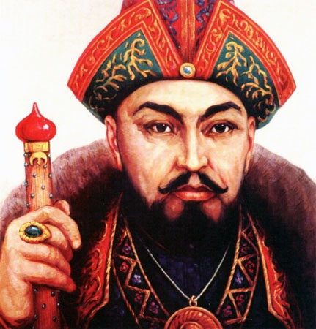
Укрепление ханства приходится на период правления хана Тауке (1680-1718). Ему удалось несколько нормализировать политическую ситуацию в распадавшемся ханстве. Он предпринял ряд мер для поднятия авторитета ханской власти, преодоления сепаратизма знати, консолидации народа. При нем был составлен свод норм обычного права « Жеті - Жарғы»

Slide 12
Экономика и культура
Кочевники-скотоводы занимались домашними промыслами, главным образом, по переработке животноводческого сырья. Изготовляли войлок, ковры, одежку, обувь, кожаную посуду и т.д.
Присырдарьинские города в период становления и укрепления казахской государственности играли в жизни населения Казахстана многоплановую роль. В основном это были «торговые центры», а также центры крупного земледельческого округа.
В городах имелись ремесленные кварталы, развивались ремесла- керамическое, кузнечное, деревообделочное, стеклодувное, ткацкое, кожевенное, ювелирное, строительное дело

Slide 13
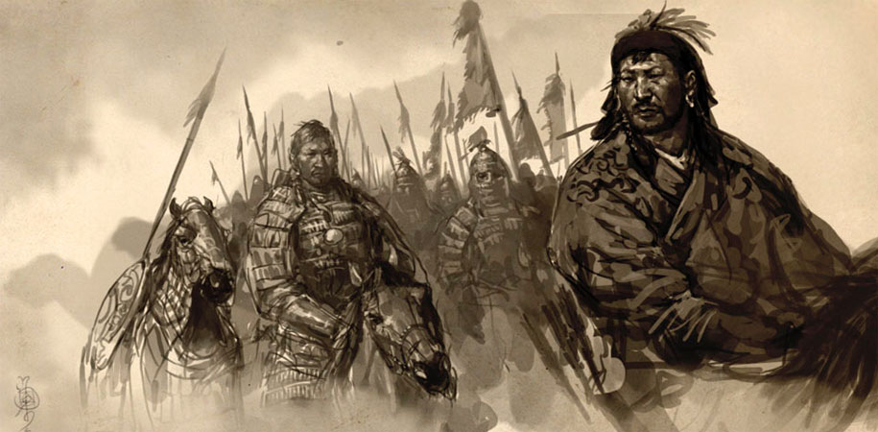
В основе деления казахского общества на сословно-классовые группы лежало в основе социальное происхождение
К высшему аристократическому сословию – ак-суек(белая кость) относились Чингизиды: ханы, султаны, торе. Чингизиды не принадлежали ни к каким казахским родам и племенам, они составляли правящую группу общества
Все остальное население ханство относилось к низшему сословию – кара-суйек(черная кость), независимо от имущественного положения. В это сословие входили предводители родов и племен – бии

Slide 14
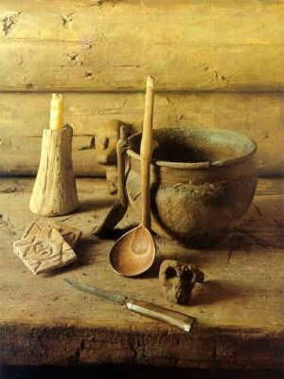
В 15 – 17 вв. развивалась самобытная культура казахского народа. Закрепились основные особенности материальной и духовной культуры казахов – в типах жилья, его убранстве и утвари, в одежде и пищи, в обрядах и обычаях, в художественных промыслах и устном народном творчестве
Изделия домашних промыслов и прикладного искусства – тонко орнаментированные предметы конского снаряжения, юрты, предметы домашнего обихода, нарядная женская одежда и украшения – все это свидетельствует о высоком уровне своеобразной материальной культуры народа

